Slide 1

看見汙染
-汙染就在你身邊-

Slide 2
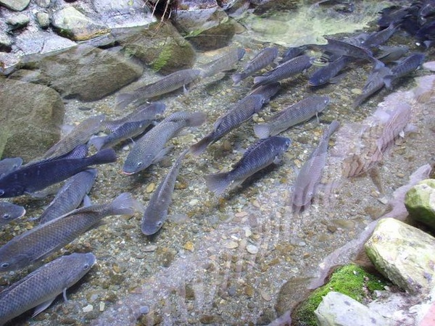
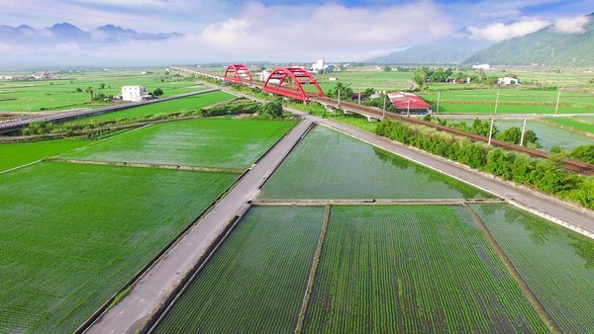
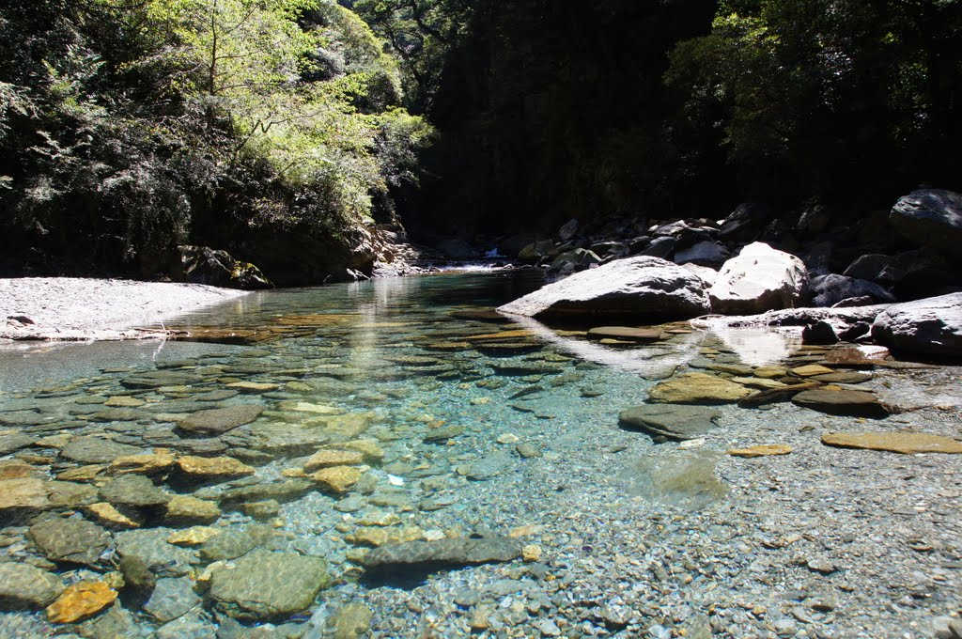
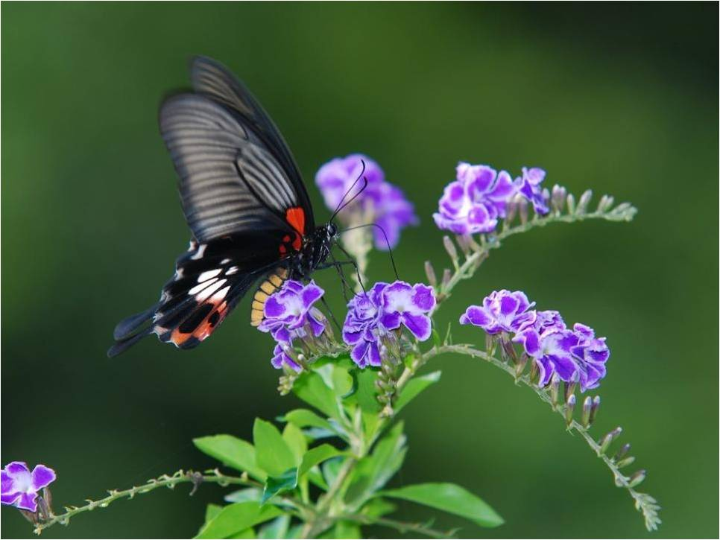

Slide 3
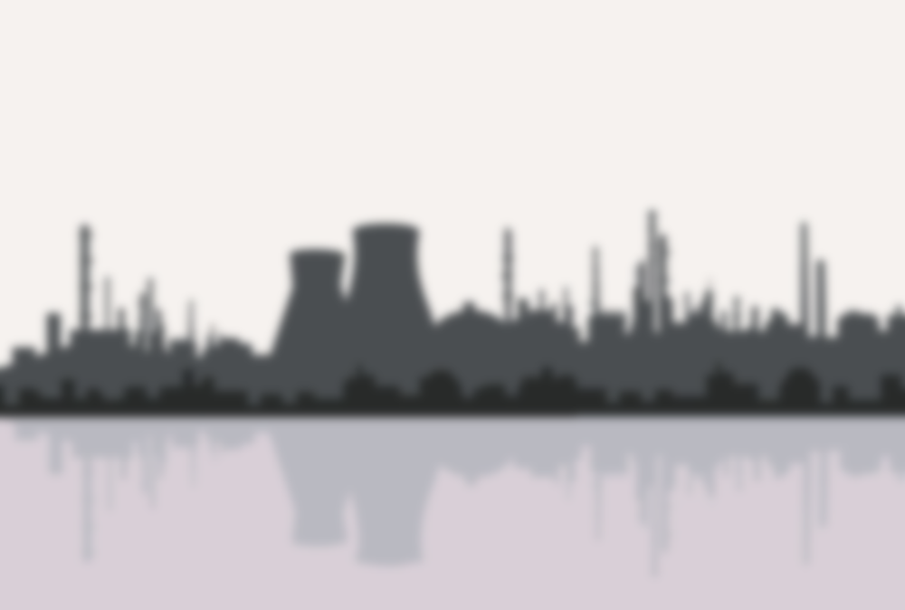
清水底渣案市府祭重罰 業者啟動清運
高雄大林蒲中油排放不明氣體
205兵工廠將搬 新鄰居憂污染
金城湖賞鳥保護區 捕撈、污染入侵
拒當下一個小林村 台東居民反採礦
崇蘭圳淤積 污水惡臭熏人
老農種田養憨兒 遭污染求償無門
花蓮溪變色 疑華紙水污染
環境犯罪太便宜！ 環團籲追繳「回覆經費」
汙
偷倒廢土東勢警巡邏查獲
前鎮河驚傳變色 民生污水「消化不良」惹禍
不良空氣恐持續至週六
染
污染廠商竟追討睦鄰經費 枋寮居民抗議啦
恆春滯洪池遭染「紫」？ 環局追元兇
無良業者賺黑心錢！還偷排廢油汙染環境
屏崁仔頂大排染紅 禍首竟是抗凝血劑地下藥廠
今年首波空污紅害 中市鑄造廠違反排廢氣挨罰
工業污染「佔一半」高雄PM2.5全台最嚴重
和桐化學漏油污染後勁溪 將漏夜清除油污
北、中部嘉義、金門等8縣市 空氣品質「不良紅」

Slide 4
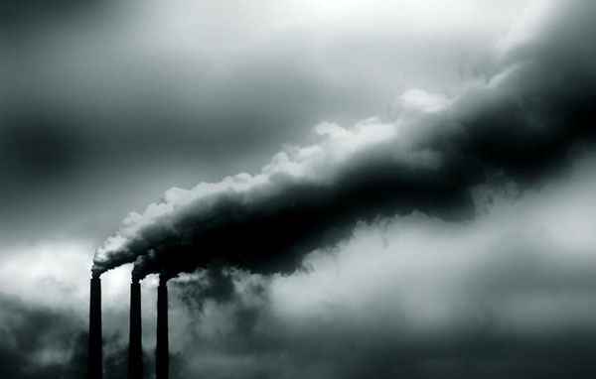
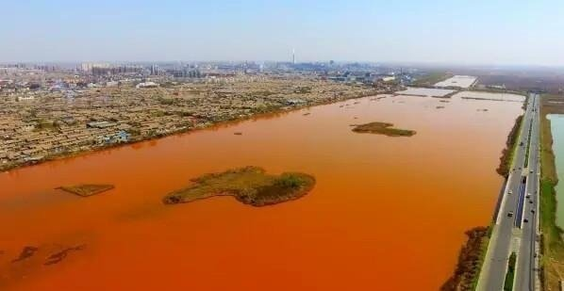
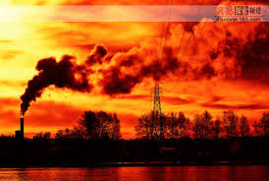
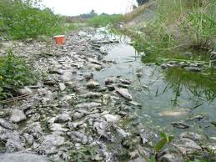
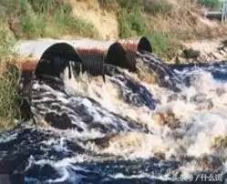
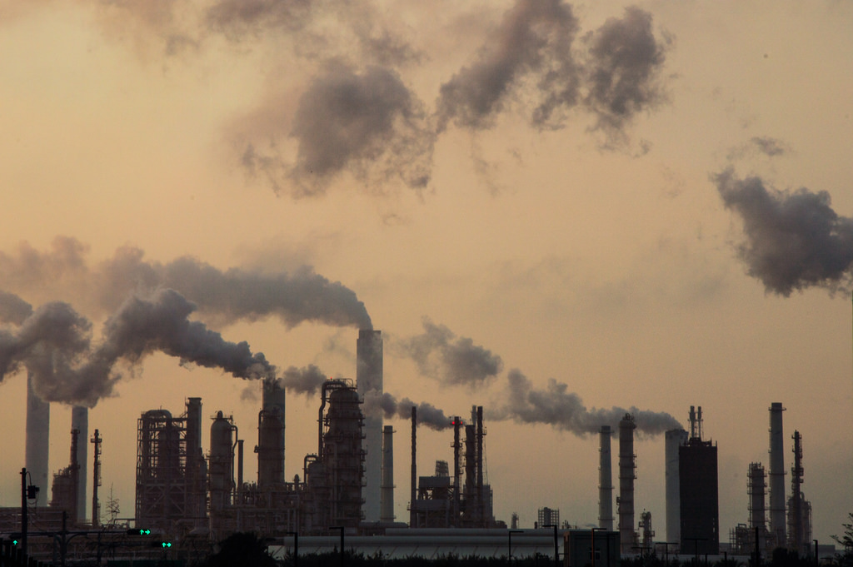
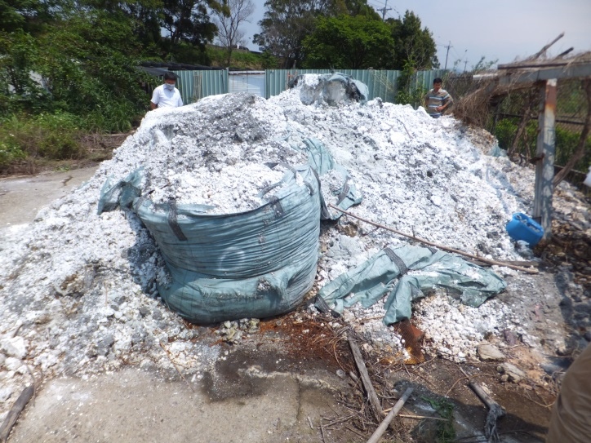
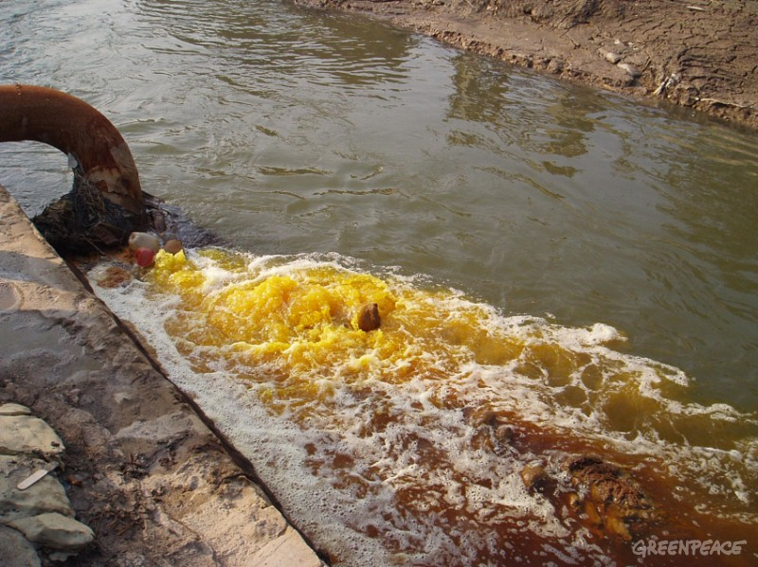
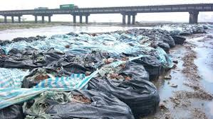
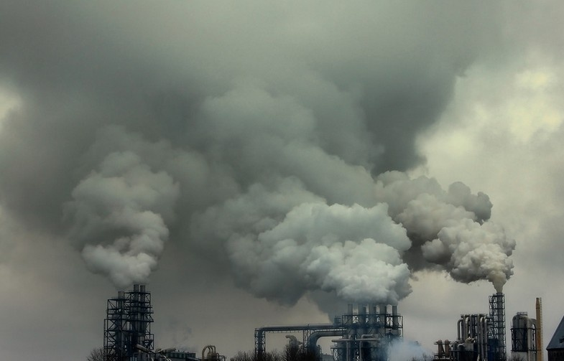
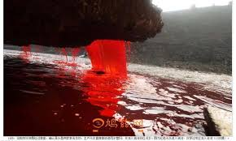

Slide 5

大數據雲端貨櫃平台

Slide 6
Open Data 資料來源
看見汙染
全台登記 工廠名錄
高雄市 加氣站
高雄市 加油站
高雄市 家畜禽 屠宰場

Slide 7
資料流程
HDFS
PIG
Google
Web
儲存
萃取
定位
整合

Slide 8
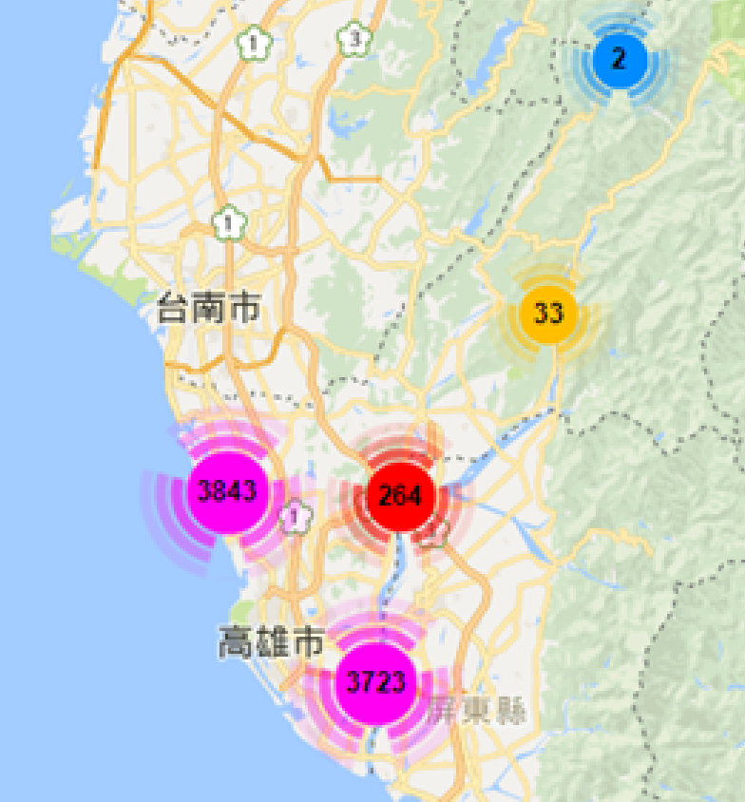
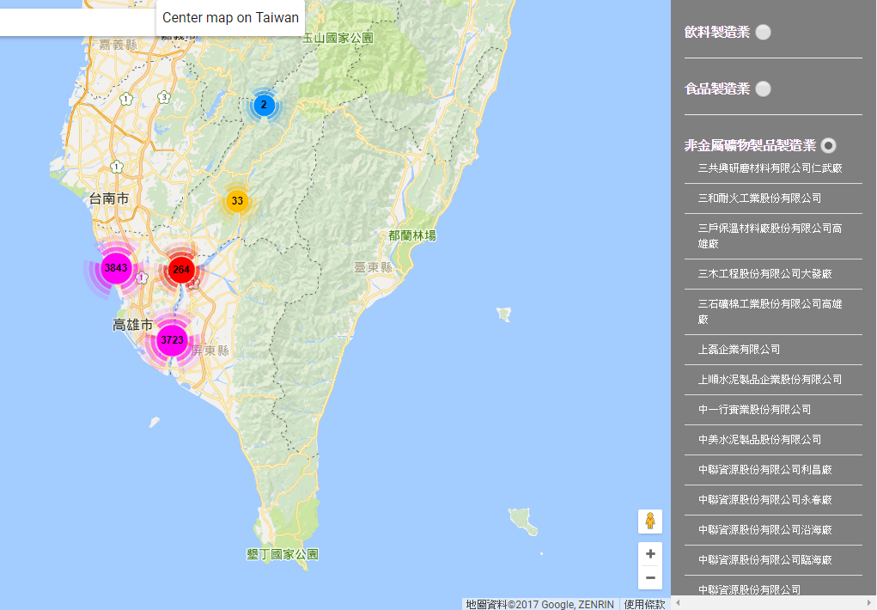
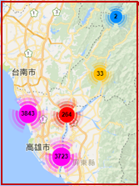
Demo 網址 pitw.ddns.net

Slide 9
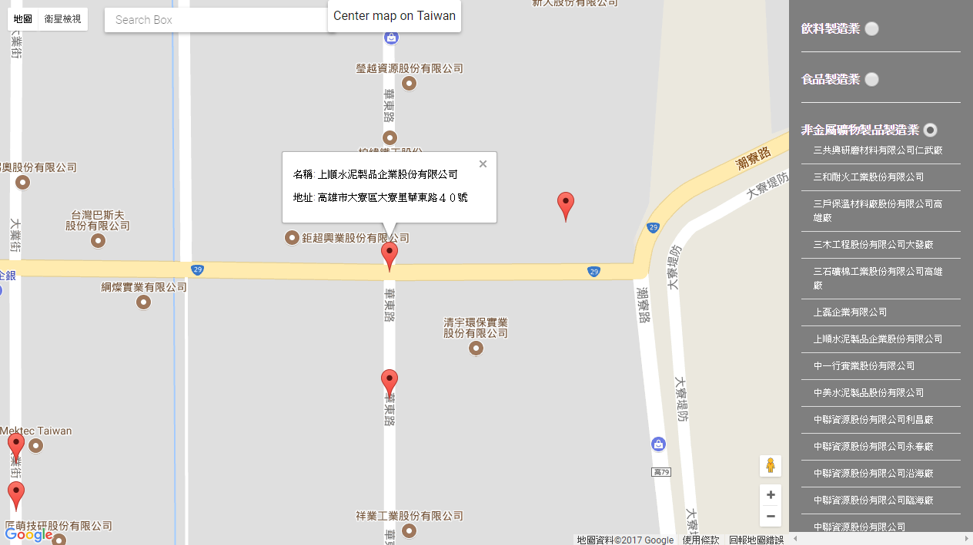
Demo 網址 pitw.ddns.net

Slide 10
未來方向
所有地區汙染相關的即時資料
汙染源裁罰記錄
排放廢氣物

Slide 11
報告結束

